Slide 1
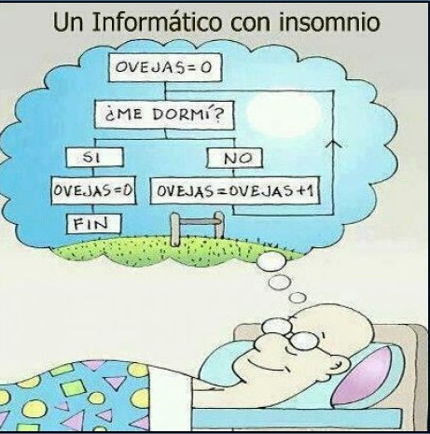
¿Qué podemos hacer?
Bucles

Slide 2
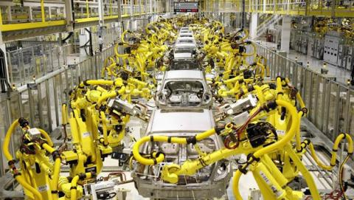
¿Qué podemos hacer?
Bucles
Definición: es un tipo de estructura de control que permite repetir una o más sentencias múltiples veces.
La automatización de la gestión de la información conlleva, en muchas ocasiones, la realización de tareas repetitivas y tediosas que, para un ordenador, son inmediatas.
No se queja, no protesta y puede realizar la misma tarea mil veces con la misma calidad que la primera vez.

Slide 3


¿Qué podemos hacer?
Bucles
En la programación tenemos diferentes figuras que realizan esta acción de bucle dependiendo del comportamiento que le queramos dar.
While (mientras).
Do .. While (hacer hasta).
For (para).
while
for
do..while

Slide 4
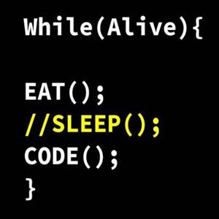
¿Qué podemos hacer?
While
while (condicion)
{
acciones;
}
Dada una condición:
Si es falsa, no se ejecuta nada y se salta hasta el final de llave.
Si es verdadera, se ejecutan las acciones que se encuentren entre las llaves. Una vez finalizadas, se vuelve a valorar la condición. Si se sigue cumpliendo, se vuelven a ejecutar las acciones. Así, sucesivamente.

Slide 5
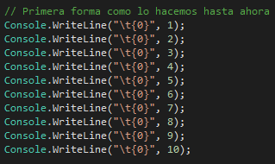
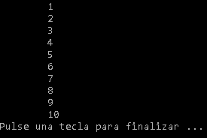
¿Qué podemos hacer?
While
Ejemplo:
Presentar por pantalla los números del 1 al 10.
¿Y si fueran 10000?

Slide 6
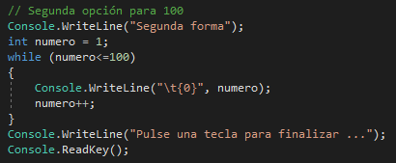
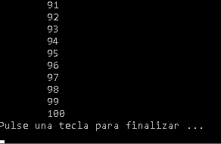
¿Qué podemos hacer?
While
Mejor realizarlo de forma que sea el ordenador quien automatice las acciones repetitivas.
Ejemplo:
Presentar por pantalla los números del 1 al 100.

Slide 7
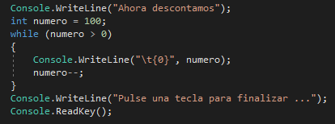
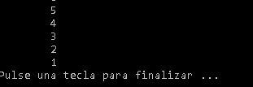
¿Qué podemos hacer?
While
Y ahora contamos al revés.
Ejemplo:
Presentar por pantalla los números del 100 al 1.

Slide 8
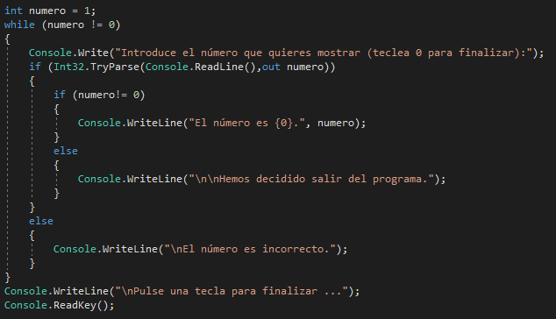
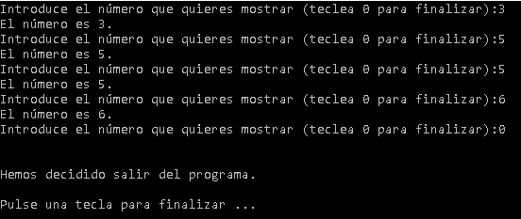
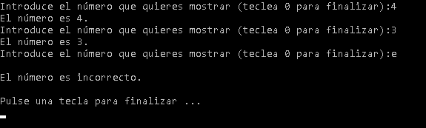
¿Qué podemos hacer?
While
Otro ejemplo.
Ejemplo:
Mostramos por pantalla todos los número que se introducen por teclado hasta que el número sea el 0.

Slide 9
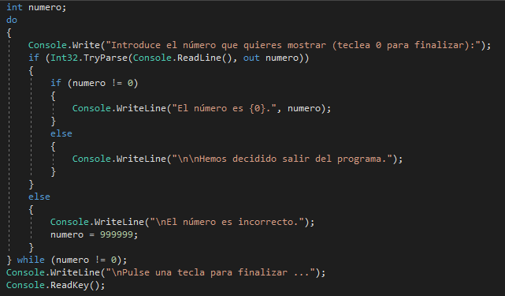
¿Qué podemos hacer?
Do while
El ejercicio anterior no es la mejor forma de hacerlo.
Siempre entramos la primera vez al bucle porque lo obligamos.
¿Podemos hacer esto de otra forma?
do
{
acciones
}
while (condicion)

Slide 10
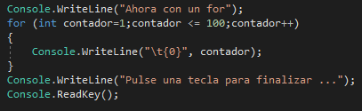
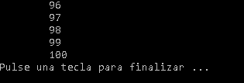
¿Qué podemos hacer?
Para
Y si sabemos cuántos son los elementos a tratar, ¿no es mejor tener controlado el final?
for (condicion_inicial; condición_final; incremento)
{
acciones
}
Por ejemplo, volvamos a contar hasta 100.

Slide 11
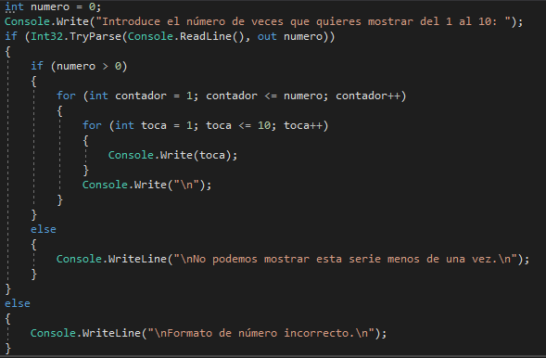
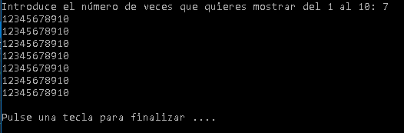
¿Qué podemos hacer?
Bucles anidados
También podemos utilizar unos bucles dentro de otros.
Dado un número, cuenta del 1 al 10 tantas veces como indique ese número. La cuenta del 1 al 10 será en la misma línea.

Slide 12
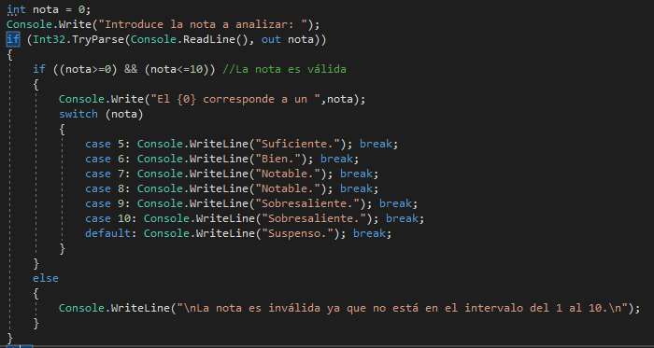
¿Qué podemos hacer?
En caso de …
Si tenemos múltiples condiciones del mismo valor y con las que vamos a realizar acciones diferentes, puede que nos interese utilizar un nuevo elemento.
Por ejemplo, para el algoritmo de las notas.

